Slide 1
Презентация
Старший дошкольный возраст
Тема: «Великая Отечественная война.
Никто не забыт , ничто не забыто»
Воспитатель Перцева Светлана Анатольевна МБДОУ д./сад № 7 г. Конаково

Slide 2
Цель:
Закрепить представления детей о том,
как наш народ защищал свою страну
в годы В.О.войны, и как народ чтит память
павших за свободу нашей Родины.
Воспитывать уважение к памяти героев,
гордости за свою страну.

Slide 3
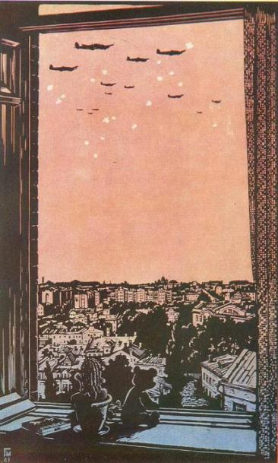
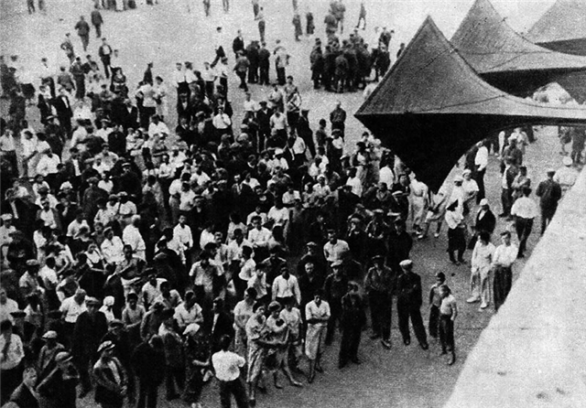
Вот сорок первый год, конец июня
И люди спать легли спокойно накануне
Но утром уже знала вся страна,
Что началась ужасная война.

Slide 4
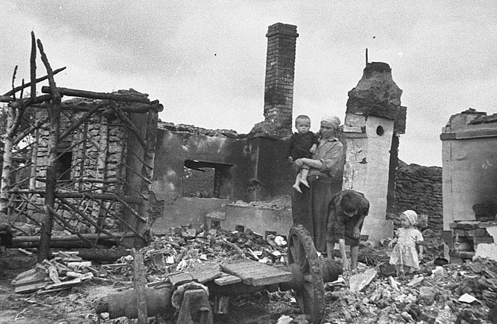
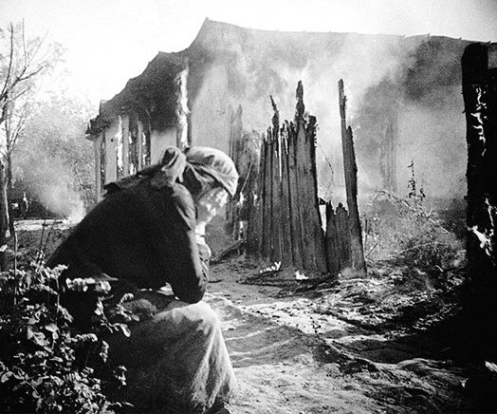
Фашистские войска начали обстрел городов, сел, деревень.
Снаряды попадали в дома, разрушали их.

Slide 5
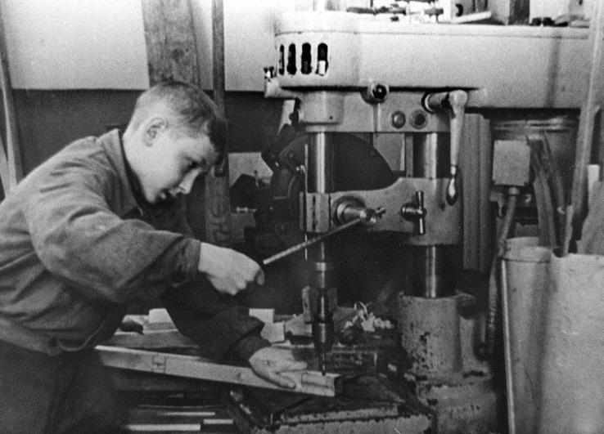
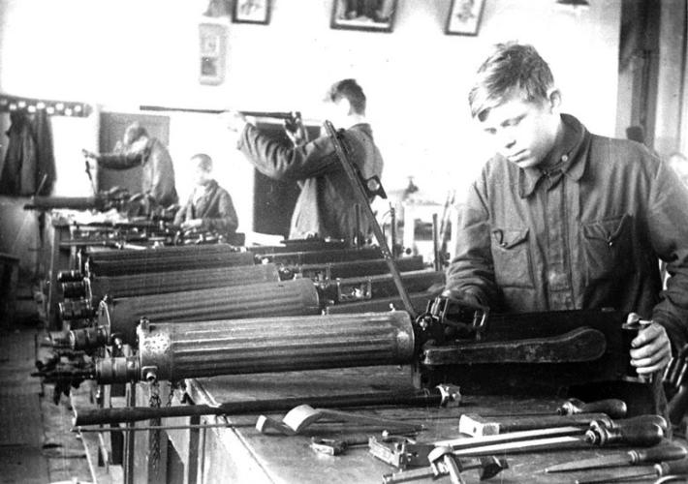
В войну детей стали призывать на предприятия, как взрослых в армию.

Slide 6
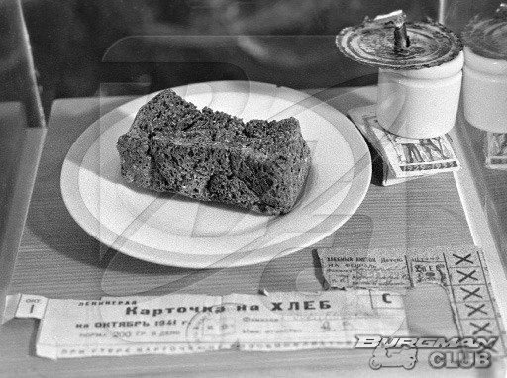
Люди голодали. Норма хлеба.

Slide 7
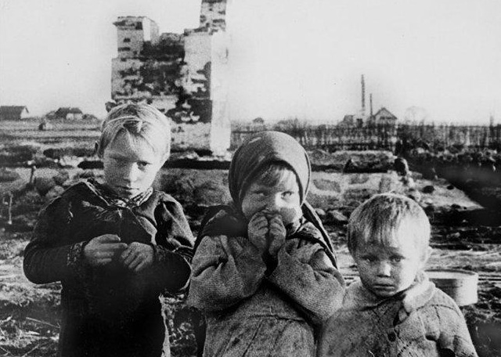
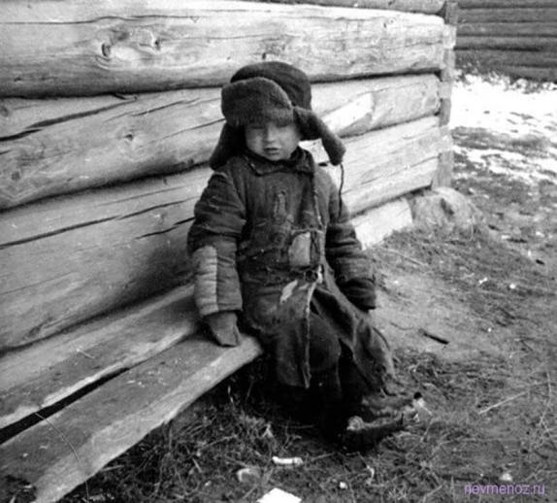
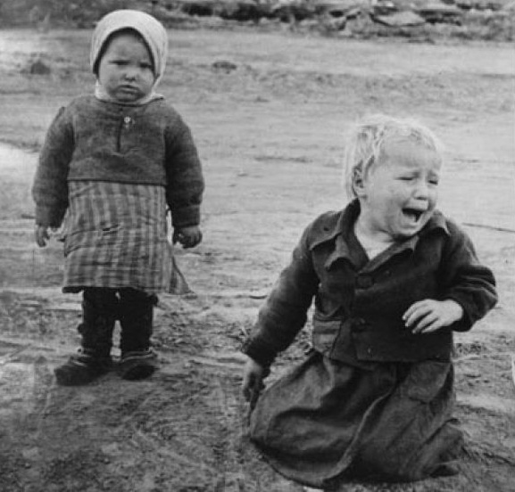
Дети войны – и дыбом волосы
На челках детей … седые волосы.
Глаза девчонки семилетней
Как два потухших огонька
На детских личиках заметней
Большая тяжкая тоска.
Она молчит, о чем ни спросишь
Пошутишь с ней молчит в ответ
Как будто ей не семь, не восемь
А много, много горьких лет.

Slide 8
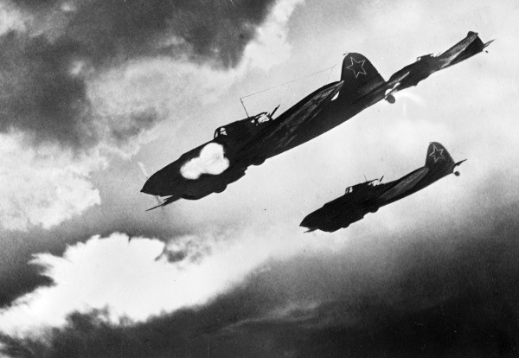
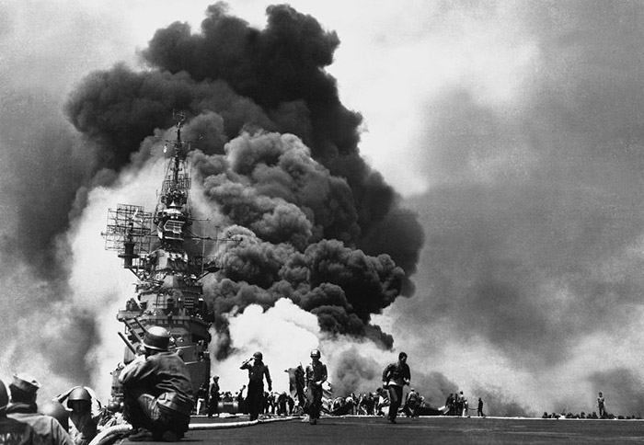
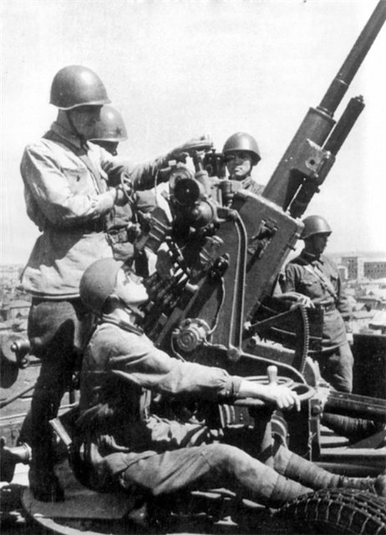
И мы пошли освобождать Европу
Солдаты наши в блиндажах, в окопах
В землянках, в танках, дзотах, дотах
На кораблях и в самолетах
Фашистских оккупантов побеждать.

Slide 9
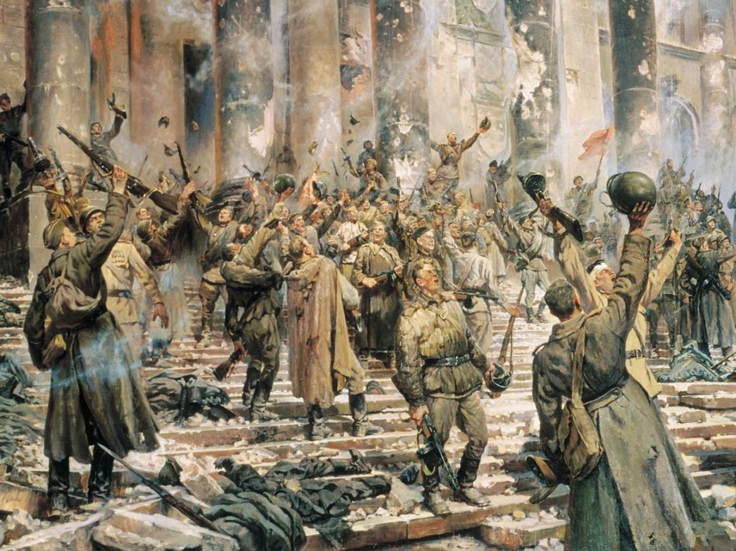
До самого Берлина немцев гнали
Был взят Берлин.

Slide 10
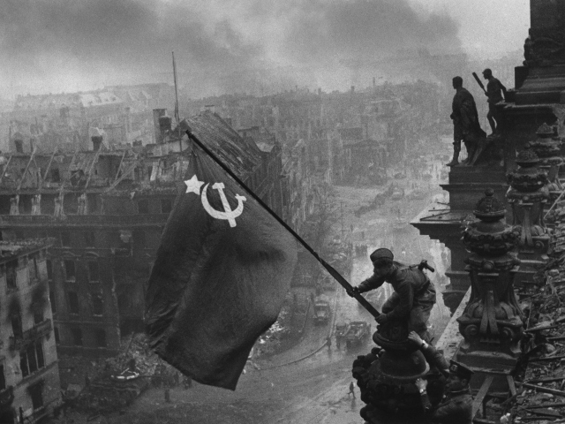
И на рейхстаг был гордо водружен наш флаг.

Slide 11
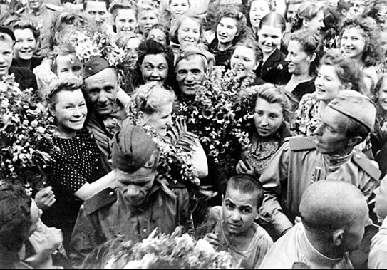
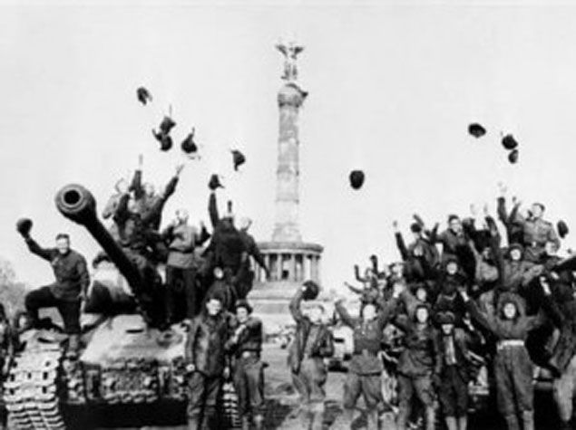
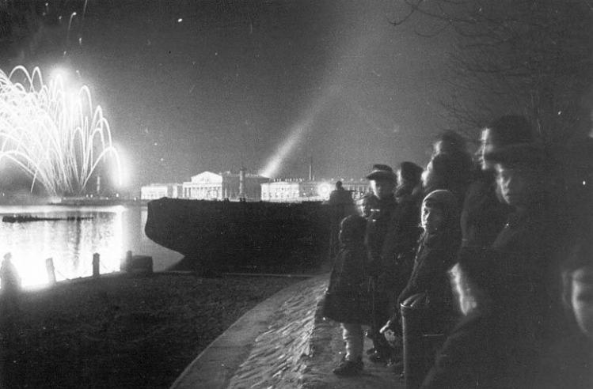
Вот он момент, которого все ждали
9 мая 1945 года.

Slide 12
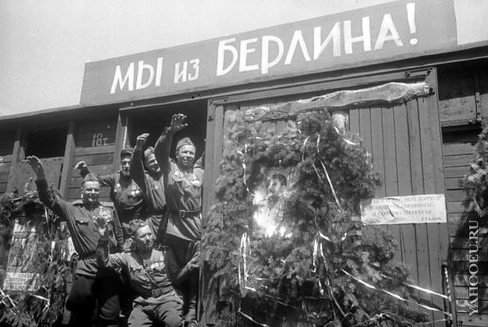
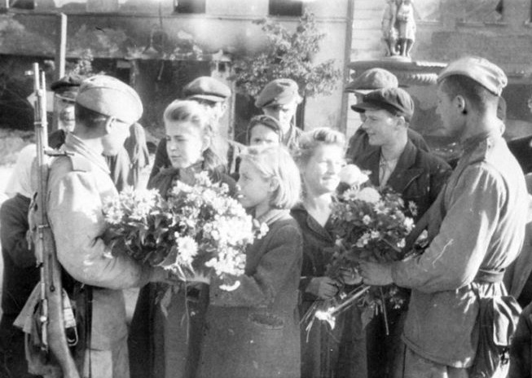
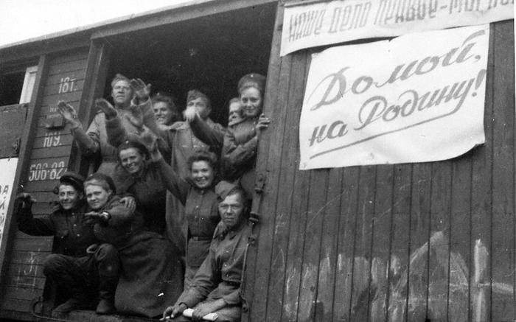
Дорога домой.

Slide 13
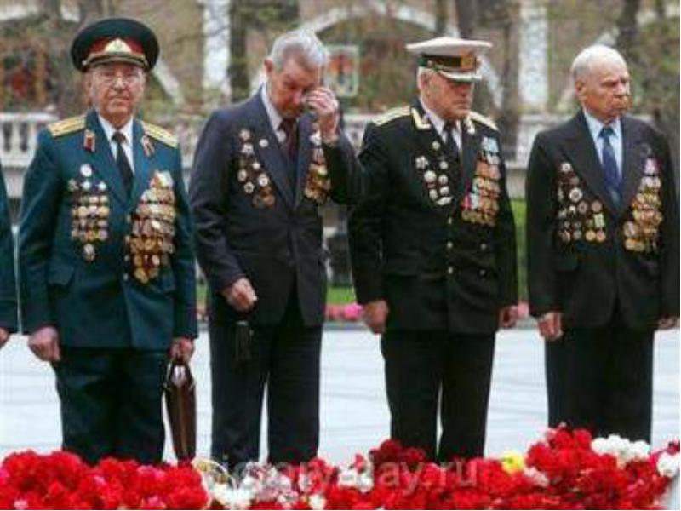
Для старшего поколения, которое носит в себе эти воспоминания – это часть жизни, которую они никогда не забудут.

Slide 14
Помним.
День Победы был, есть и должен оставаться самым святым праздником.
Ведь те, кто заплатил за него своей жизнью,
дали нам возможность жить сейчас.
Мы обязаны помнить об этом всегда.
Помнить погибших и не доживших до сегодняшнего дня.
Почтим павших минутой молчания.

Slide 15
Спасибо за внимание

